Slide 1
Noleggio DVD
Diagramma ER

Slide 2
Realtà da modellare
Una società che gestisce un noleggio di film dvd vuole organizzare un database a fini statistici. Ogni noleggio è individuato dal codice e dalla data di noleggio. A tale scopo è interessata a catalogare i suoi clienti tramite il numero di tessera, il nominativo e la data di nascita. Inoltre di ogni dvd sono noti il titolo ed il regista, oltre le informazioni utili allo scopo.

Slide 3
Entità
Noleggio
Cliente
DVD

Slide 4
Attributi Noleggio
Codice
Data

Slide 5
Attributi Cliente
NumeroTessera
Data
DataDiNascita
FilmNoleggiati

Slide 6
Attributi DVD
Codice
Titolo
Regista
VolteNoleggiato

Slide 7
Entità + Attributi
Noleggio
Codice
Data
Cliente
NumeroTessera
Nominativo
DVD
Codice
Titolo
DataDiNascita
FilmNoleggiati
Regista
VolteNoleggiato

Slide 8
Associazioni
DVD - Noleggio
Un DVD può essere noleggiato più volte ed in un noleggio si possono prendere più DVD
Noleggio - Cliente
Un noleggio può essere fatto da un solo cliente ma un cliente può effettuare più noleggi

Slide 9
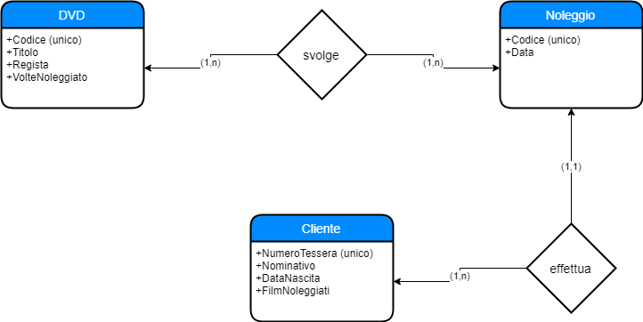

Slide 10
Schema logico
DVD(Codice, Titolo, Regista, Volte Noleggiato)
Noleggio(Codice, Data, Numero Tessera)
Cliente(Numero Tessera, Nominativo, Data Nascita, Film Noleggiati)
Svolge(Codice DVD, Codice Noleggio)

